Slide 1
Презентация
АО «Турбонасос»
Реализованные проекты в области импортозамещения
Образец подзаголовка презентации
ВОРОНЕЖ
2023

Slide 2
О предприятии
АО «Турбонасос» было создано в конце ноября 1992 г. как научно-производственный комплекс на базе отдела турбонасосных агрегатов «Конструкторского бюро химавтоматики» – одного из ведущих разработчиков жидкостных ракетных двигателей.
В настоящее время АО «Турбонасос» входит в состав интегрированной системы ракетного двигателестроения (ИСРД) во главе с АО «НПО «Энергомаш».
Структура АО «Турбонасос»
Конструкторско-технологический комплекс
Производственный комплекс
Управление качеством
Испытательный комплекс

Slide 3
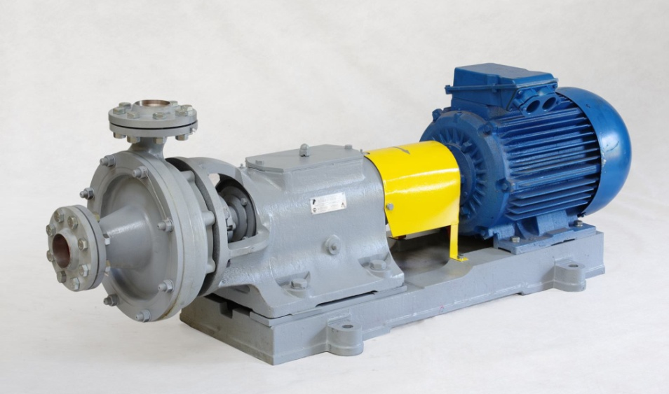
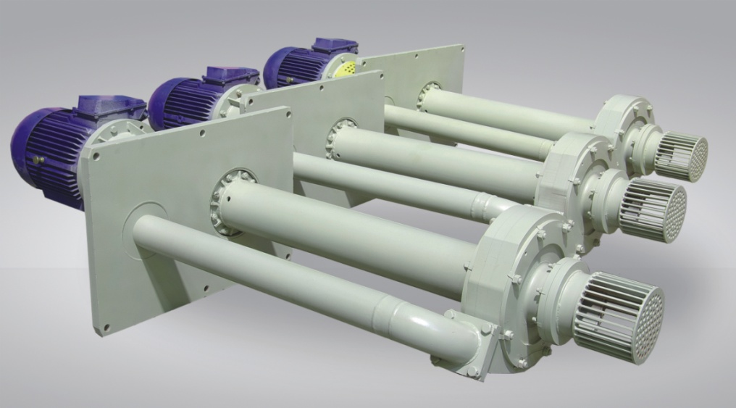
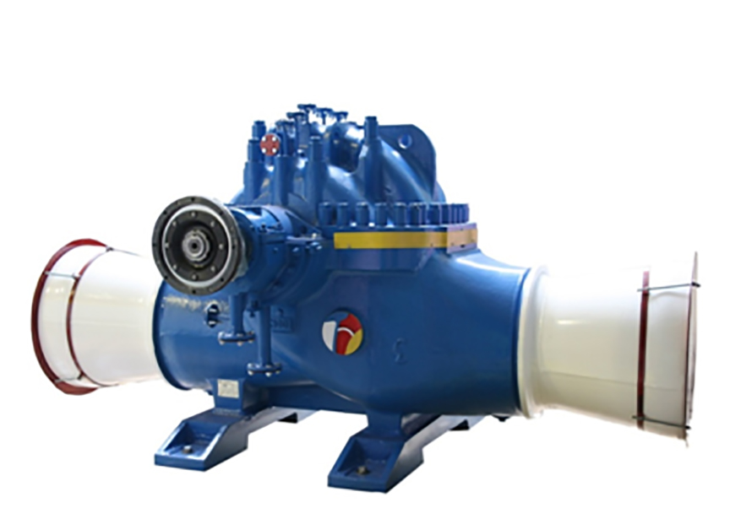
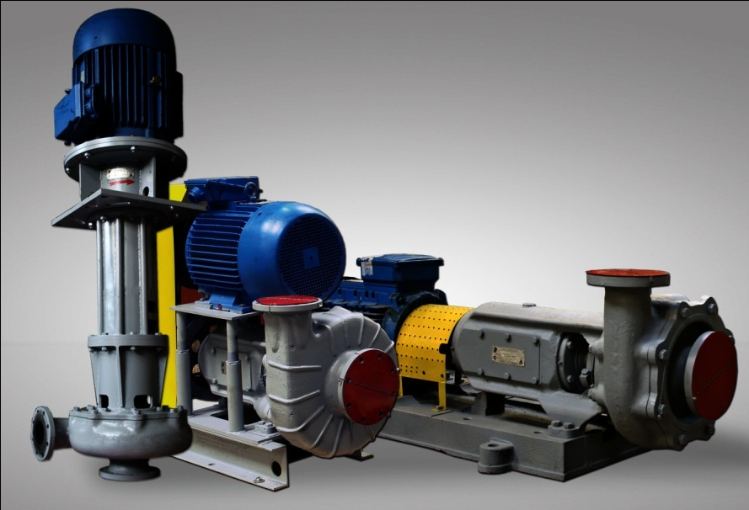
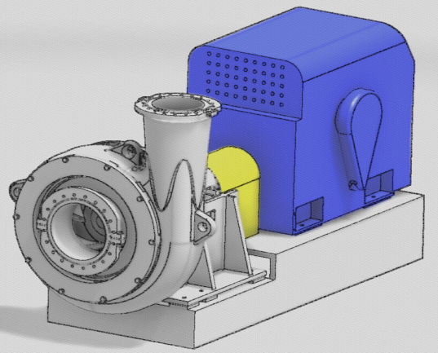
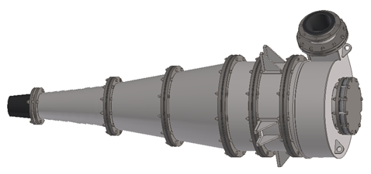
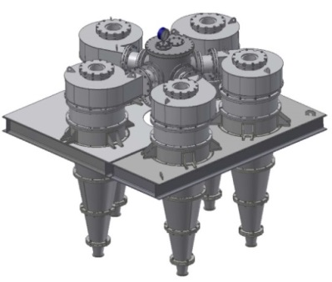
Продукция предприятия
Горизонтальные и вертикальные химические насосные агрегаты с подачами от 10 – 1200 м³/ч и напорами до 130 м.
Горизонтальные и вертикальные нефтяные насосные агрегаты с подачами от 12,5 – 12000 м³/ч и напорами до 1000 м.
Горизонтальные и вертикальные пульповые насосные агрегаты с подачами от 10 – 3000 м³/ч и напорами до 130 м.
Циклоны и гидроциклонные установки

Slide 4
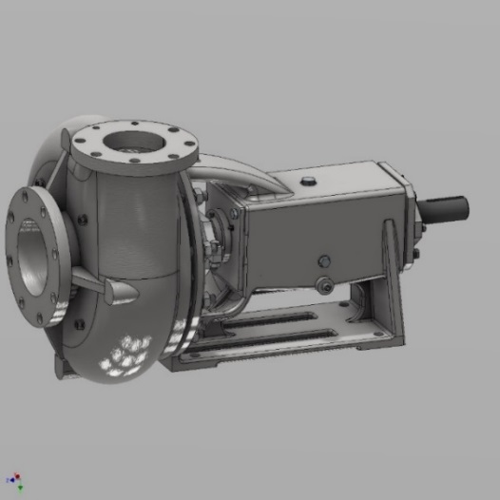
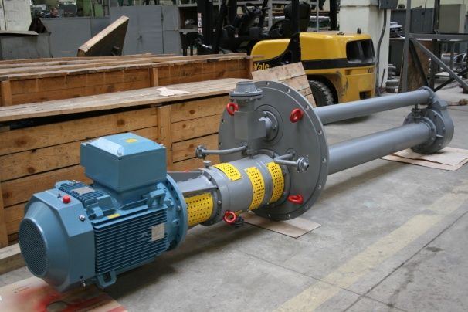
Работы по импортозамещению
За последнее время разработана, изготовлена и поставлена Заказчикам следующая насосная продукция взамен импортных аналогов:
- для ООО «Газпром нефть шельф» (платформа «Приразломная») разработан горизонтальный химический насос ХГН (подача 100 м3/ч, напор 130 м) для перекачки масло-нефтесодержащей воды.
- для ПАО «ППГХО» разработан вертикальный насос ХВН (подача 950 м3/ч, напор 29 м) для перекачки горячей серной кислоты взамен насоса производства «Lewis Pumps».
- для ОАО «Гомельский химический завод» разработан вертикальный насос ХВН (подача 350 м3/ч, напор 29 м) для перекачки пульпы взамен насоса производства «ITT RHEINHÜTTE Pumpen GmbH».
Все насосы прошли весь цикл заводских испытаний и успешно эксплуатируются в технологических линиях Заказчиков.
По заказу АО ГНЦ «Центр Келдыша» проведены проектные работы по созданию высоконапорного насоса для опреснительной установки воды взамен насоса производства фирмы «KSB».

Slide 5
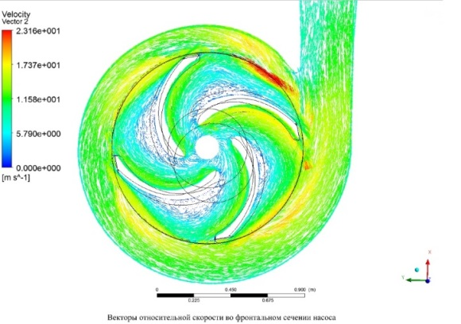
Новые разработки для предприятий ТЭК
Конструкторским бюро АО «Турбонасос» разработан ряд насосов и электронасосных агрегатов взамен импортных для предприятий ТЭК. При разработке сохранены габаритно-присоединительные размеры оригинальных насосов и агрегатов. При этом применены собственные конструктивные решения позволившие получить высокие эксплуатационные свойства новых агрегатов не уступающие импортным аналогам. Элементы проточных частей агрегатов спроектированы с применением современных расчетных комплексов, что позволило на этом этапе получить максимальные значения энергоэффективности насосов.
Агрегаты спроектированы, изготовлены и успешно испытаны на гидравлических стендах АО «Турбонасос».
В настоящее время ведутся проектные работы по двум насосным агрегатам для ООО «Газпром Добыча» и ООО «Газпром нефть шельф». Поставка насосных агрегатов в октябре 2023 года.

Slide 6
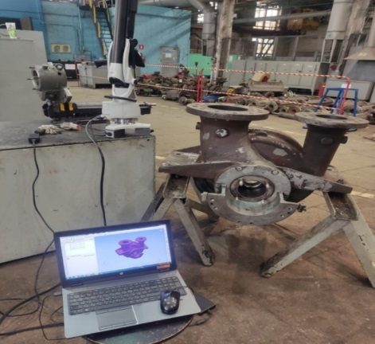
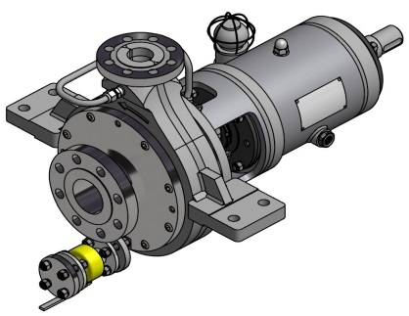
ИМПОРТОЗАМЕЩЕНИЕ
Опыт работ за последние три года:
Марка насоса | Марка импортного насоса | Производитель импортного насоса | Номинальные расход (м3/ч)/ напор (м) | Мощность, кВт | Год разработки
ХГН100/130 | 18.497.703 | HERMETIC-Pumpen GmbH | 100/130 | 132 | 2021
ХГН35.90 | HOP-050A-1ВА | Weir Pumps Limited | 35/90 | 17.5 | 2022
ХГН550.75 | 988/10x8x21 | Weir Pumps Limited | 550/75 | 150 | 2022
ХГН800.50 | HPK-EX 250-400 | KSB | 800/50 | 120 | 2023
ХВН О 30.110 | VSHR-2002 | Lewis Pumps | 30/115 | 55 | 2023
Агрегаты спроектированы, изготовлены и испытаны на гидравлических стендах АО «Турбонасос». Ведутся работы по двум насосным агрегатам для ООО «Газпром Добыча» и ООО «Газпром нефть шельф».
Основные заказчики
Выполняем работы по ремонту и модернизации импортных насосов, а также реверс-инжиниринг. Реверс-инжиниринг готовы проводить на территории Заказчика.

Slide 7
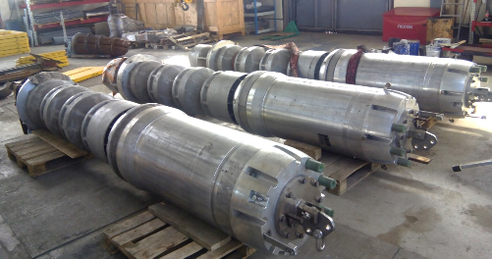
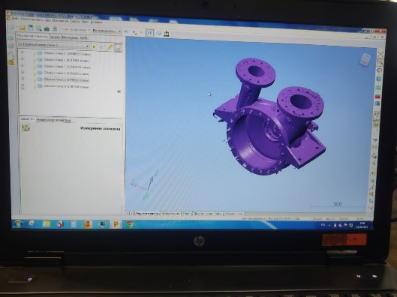
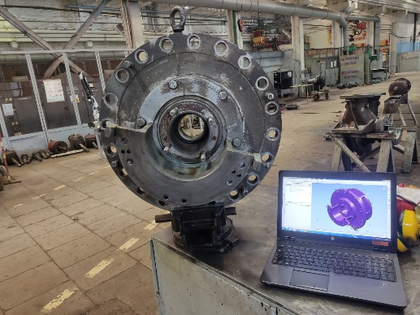
Ремонт и модернизация импортных насосов и проведение реверс-инжиниринга
1. АО «Турбонасос» по заказу «СИБУР-Портэнерго» разработало конструкторскую документацию на запасные части.
В последующем на базе разработанной КД провело ремонт и модернизацию криогенных насосов R4-60060-10 «JC Carter Pumps» (США) для перекачивания СУГ и СПГ (производительность 1500 м³/ч, напор 250 м). 2.Провели реверс-инжиниринг насоса перекачки нефти поз. Н-1 на
территории АО «Ангарская нефтехимическая компания»

Slide 8
СПАСИБО ЗА ВНИМАНИЕ
По вопросам сотрудничества обращаться в отдел маркетинга и продаж АО «Турбонасос» +7 (473) 272-76-18 +7 (473) 272-76-08 market@turbonasos.ru www.turbonasos.ru
Образец подзаголовка презентации

